Slide 1
node_modules

Slide 2
了解node_modules
什么是node_modules？
node_modules其实就是通过npm下载的模块和插件文件存放的文件夹。
项目内的node_modules是非全局下载的模块和插件。
而全局下载的则会存放在默认或手动设置的特定的位置处的node_modules里。

Slide 3
Npm（node package manage）
NPM是随同NodeJS一起安装的包管理工具，能解决NodeJS代码部署上的很多问题，常见的使用场景有以下几种：
允许用户从NPM服务器下载别人编写的第三方包到本地使用。
允许用户从NPM服务器下载并安装别人编写的命令行程序到本地使用。
允许用户将自己编写的包或命令行程序上传到NPM服务器供别人使用。

Slide 4
About npm
npm is lots of things.
npm is the package manager for Node.js. It was created in 2009 as an open source project to help JavaScript developers easily share packaged modules of code.
The npm Registry is a public collection of packages of open-source code for Node.js, front-end web apps, mobile apps, robots, routers, and countless other needs of the JavaScript community.
npm is the command line client that allows developers to install and publish those packages.

Slide 5
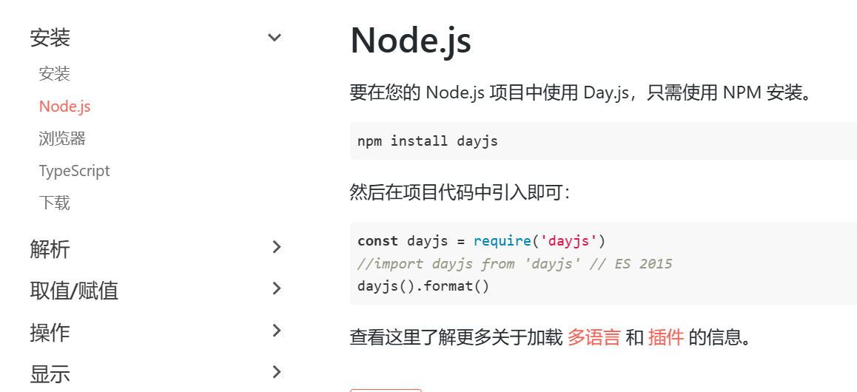
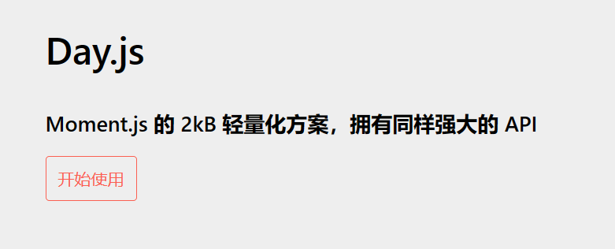
在项目中安装dayjs
https://dayjs.gitee.io/zh-CN/
点击开始使用

Slide 6
Require和import的区别
var dayOfYear = require('dayjs/plugin/dayOfYear’)
import dayOfYear from "dayjs/plugin/dayOfYear";

Slide 7
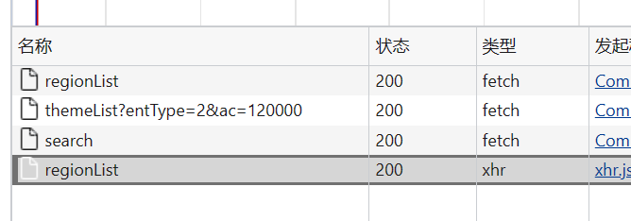
使用axios获取数据
和fetch的区别
1 类型不一样一个fetch一个是xhr
2 一个需要引入，一个不需要
对应XHR的知识点
1 XMLHttpRequest - Web API 接口参考 | MDN (mozilla.org)
2 Fetch还是Axios——哪个更适合HTTP请求？ - 知乎 (zhihu.com)

Slide 8
lodash
Lodash 是一个一致性、模块化、高性能的 JavaScript 实用工具库。
Lodash项目在ts的项目中使用的时候，会缺少types的声明，需要单独安装一个@types/lodash，这个在之前纯js项目中是很常见，一般新的项目或者依赖，是不需要安装这个@types开头的包
用 @types 前缀的包是什么？有什么用？ - 掘金 (juejin.cn)

Slide 9
如何查找需要的包
去npm的网站中搜索
npm (npmjs.com)
找到需要的包名，然后执行命令安装即可
Yarn add xxxx
去GitHub搜索(实际用的很少)

Slide 10
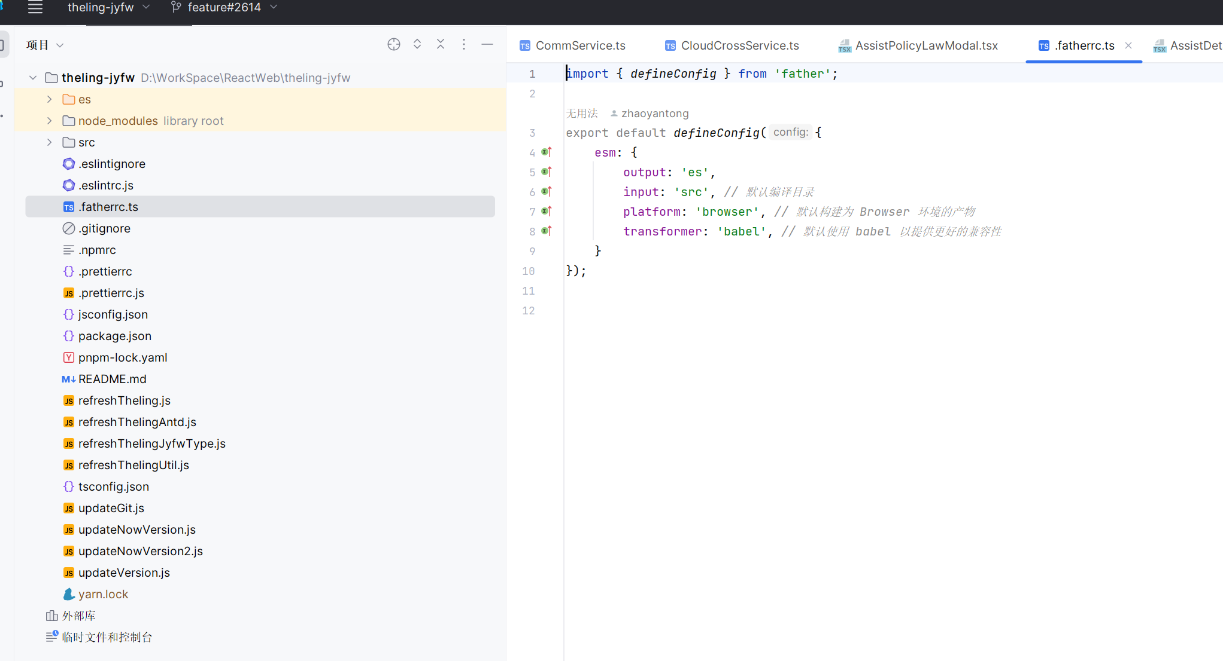
发布自己的包
使用father.js进行操作，模仿theling-jyfw即可
GitHub - umijs/father: NPM package development tool

Slide 11
Npm安装的方式
全局安装
Npm I xxx –g
本项目生产包安装(参与项目的编译和发布) npm I –S xxxx
本项目开发包安装（不参与项目的编译和发布）
Npm I –D xxx

Slide 12
Node_module的缺点
node_modules 困境 - 知乎 (zhihu.com)

